Slide 1

SonarQube — платформа для проверки кода на качество по правилам, основанным на соглашениях и стандартах. Поддерживает более 20 различных языков программирования.

Slide 2
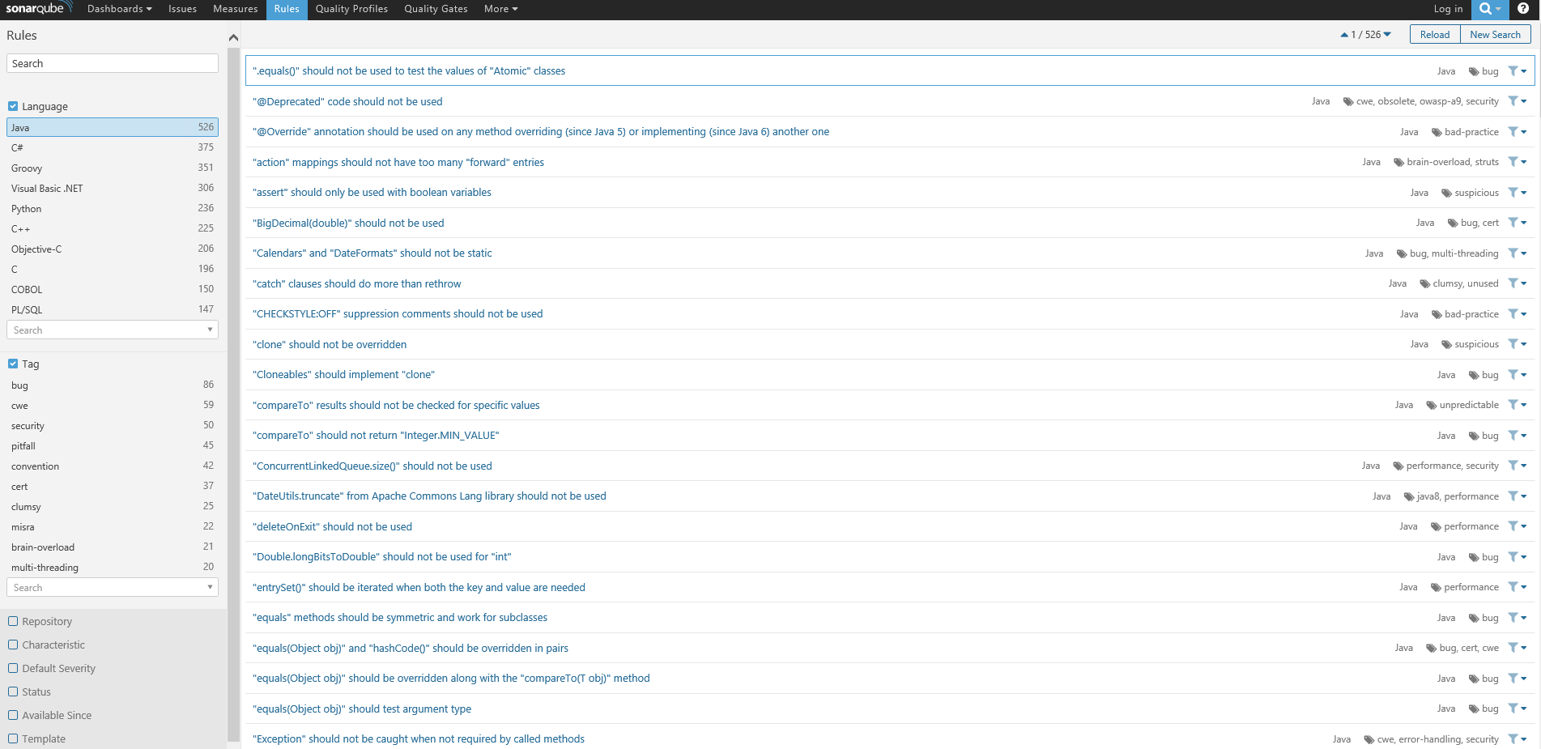
Полный список правил для Java https://nemo.sonarqube.org/coding_rules#languages=java

Slide 3
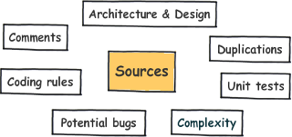
Процесс выглядит следующим образом: запускается анализатор кода (к примеру, посредством sonar maven plugin), покрывающий следующие code quality оси:
Результаты отправляются Sonar серверу, где вы сможете ознакомиться с найденными проблемами и подсказками к их решению.

Slide 4

AEM Rules for SonarQube plugin

Slide 5
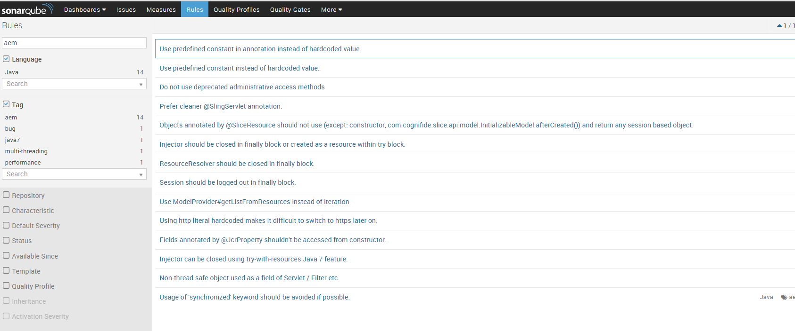
На данный момент в плагине 14 правил для AEM:

Slide 6
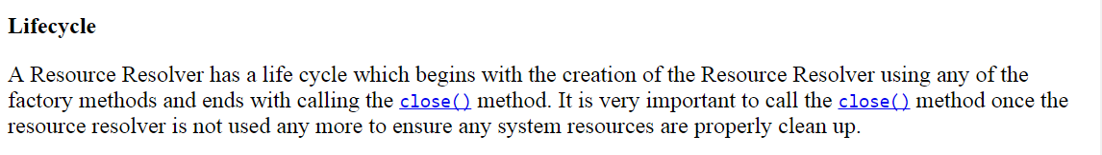
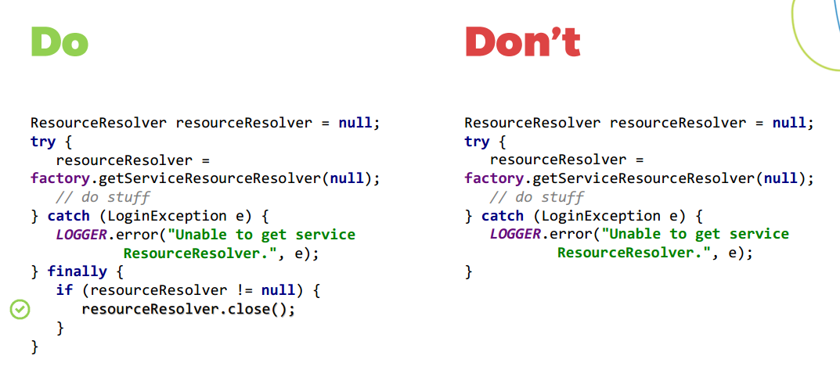
Рассмотрим некоторые из них
AEM-6 ResourceResolver should be closed in finally block.
Исходя из документации:

Slide 7



AEM-7 Session should be logged out in finally block.
Утверждает -- из компании разработавшей плагин
подтвердить не удалось ☺

Slide 8
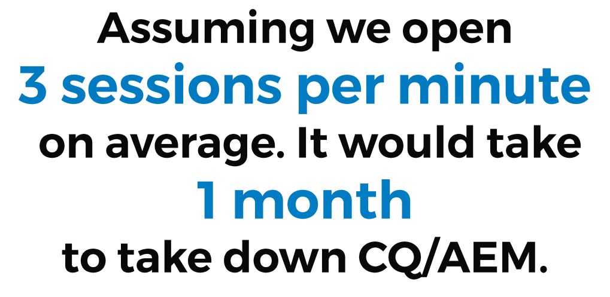

Slide 9
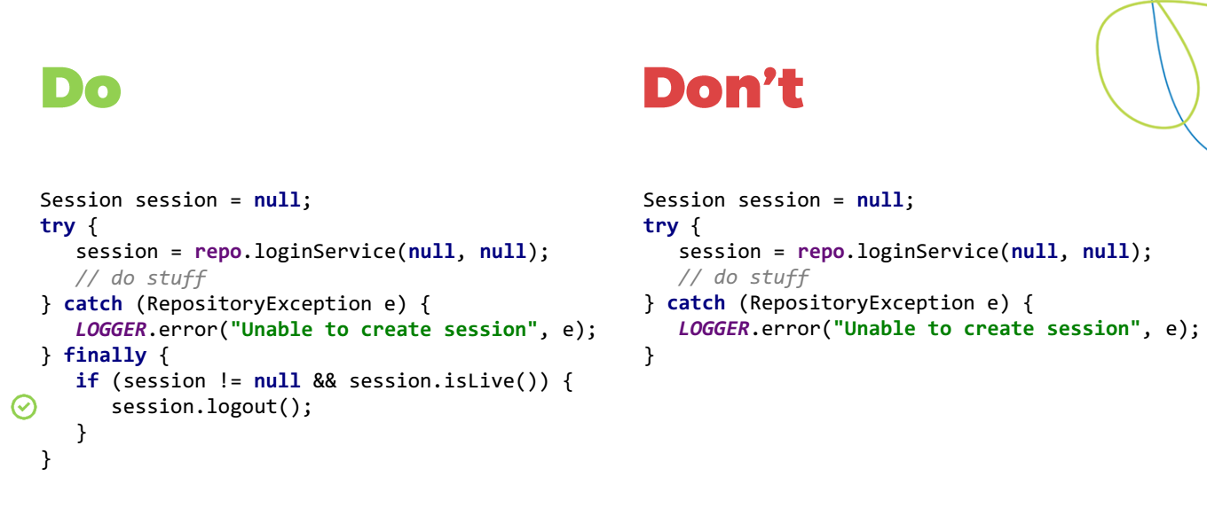

Slide 10
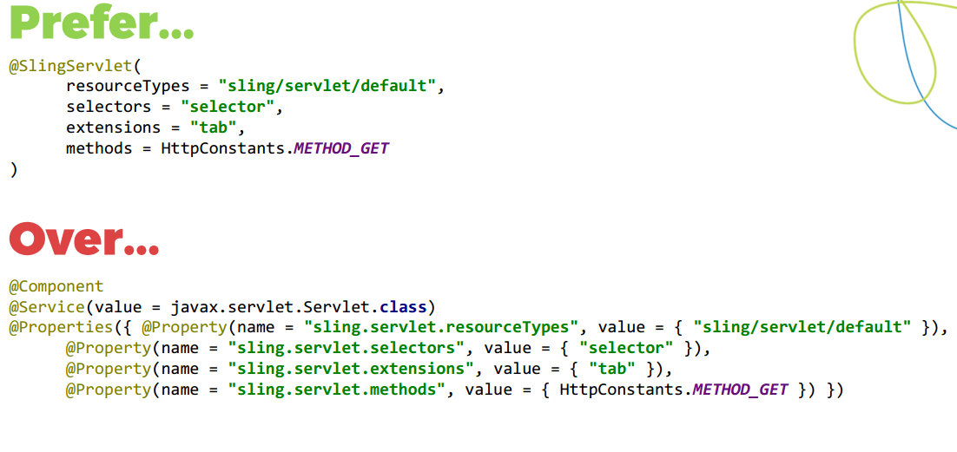
AEM-8 Prefer cleaner @SlingServlet annotation

Slide 11
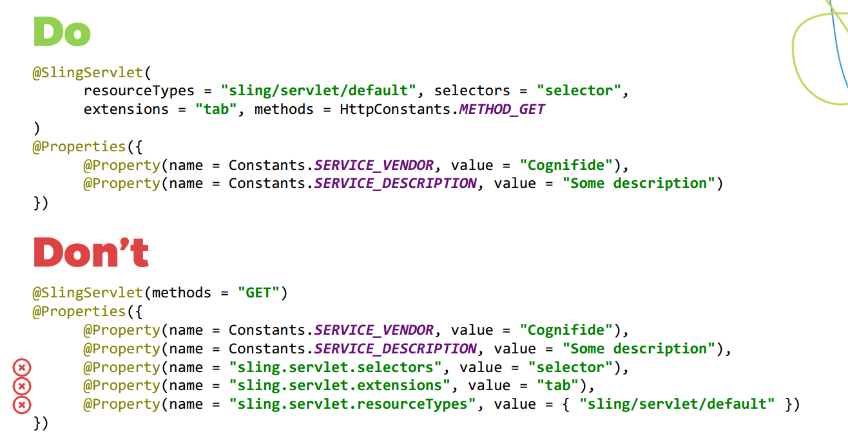

Slide 12
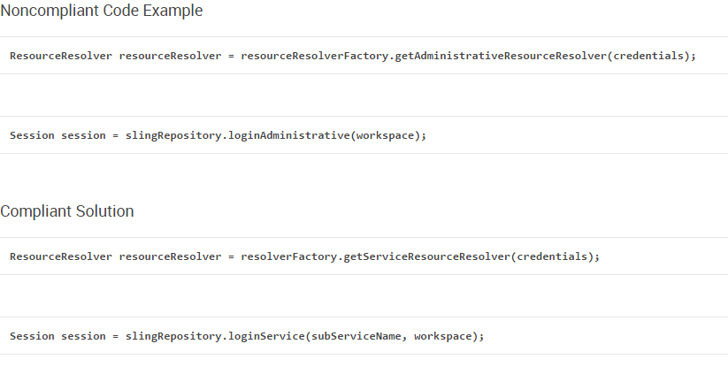
AEM-11 Do not use deprecated administrative access methods
Administrative access to the resource tree and JCR Repository by means of usage of ResourceResolverFactory.getAdministrativeResourceResolver and SlingRepository.loginAdministrative has been deprecated. Use ResourceResolverFactory.getServiceResourceResolver or SlingRepository.loginService respectively

Slide 13
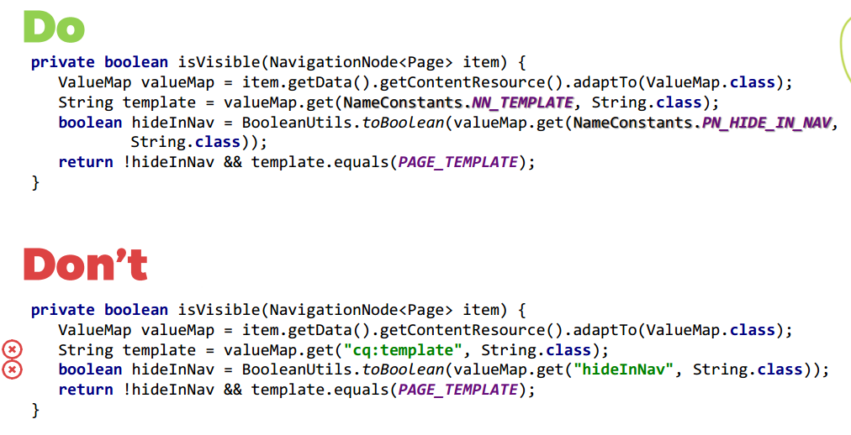
AEM-2 Use predefined constant instead of hardcoded value.

Slide 14
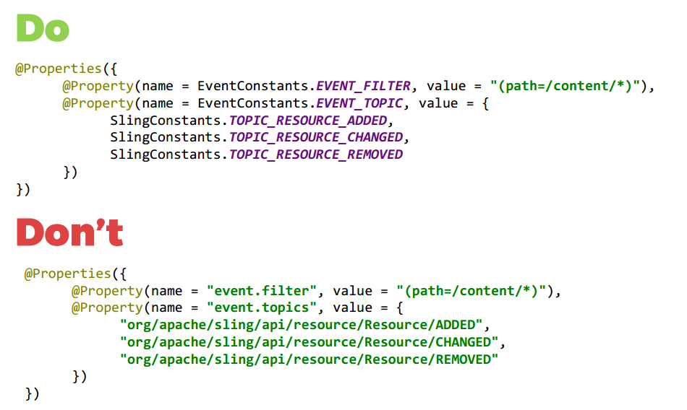
AEM-1 Use predefined constant in annotation instead of hardcoded value.

Slide 15
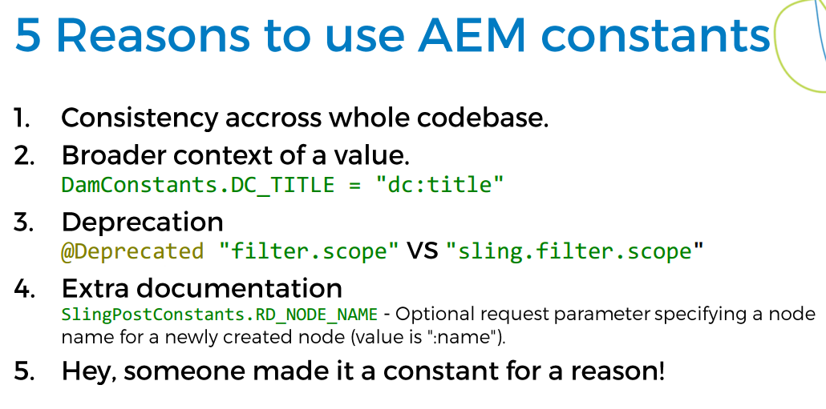

Slide 16
7 простых шагов чтобы начать
Скачиваете SonarQube 4.5.4 или выше. Рекомендуем использовать 5.1.2, т.к. с этой версией плагин для Idea работает без проблем
Убедитесь что для SonarQube установлен Java плагин версии 3.3 или выше. Рекомендуем использовать 3.10
Скачиваете плагин для AEM
Плагин необходимо положить в sonarqube/extensions/plugins
(Пере)запустите ваш SonarQube
Войдите под администратором и активируйте правила для АЕМ
Из корня проекта запустите mvn clean install sonar:sonar

Slide 17
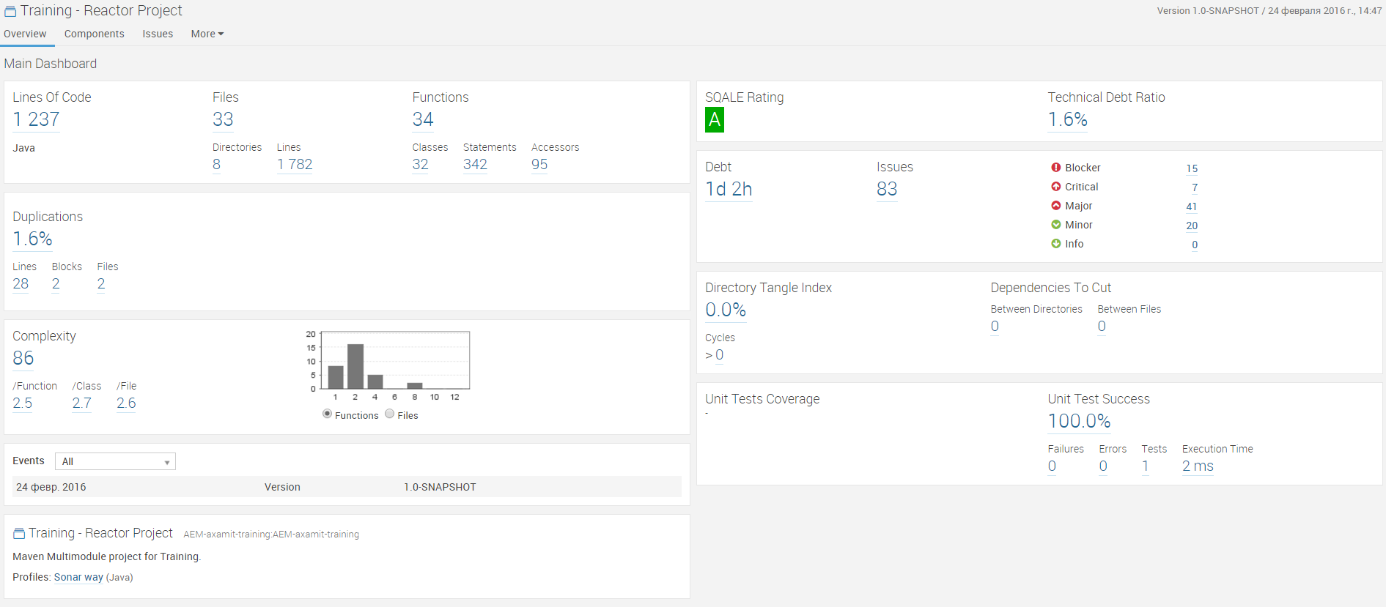
Запустим анализ проекта mvn clean install sonar:sonar

Slide 18
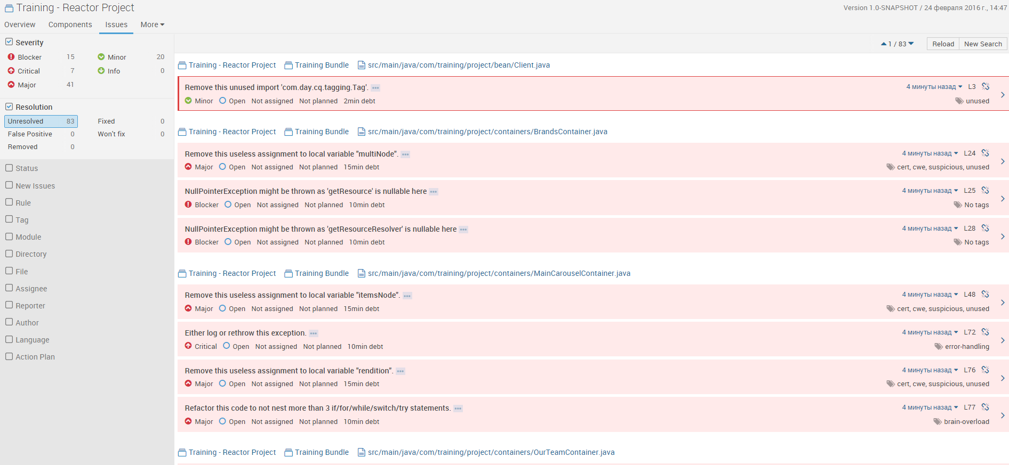
Найдено 83 проблемы

Slide 19
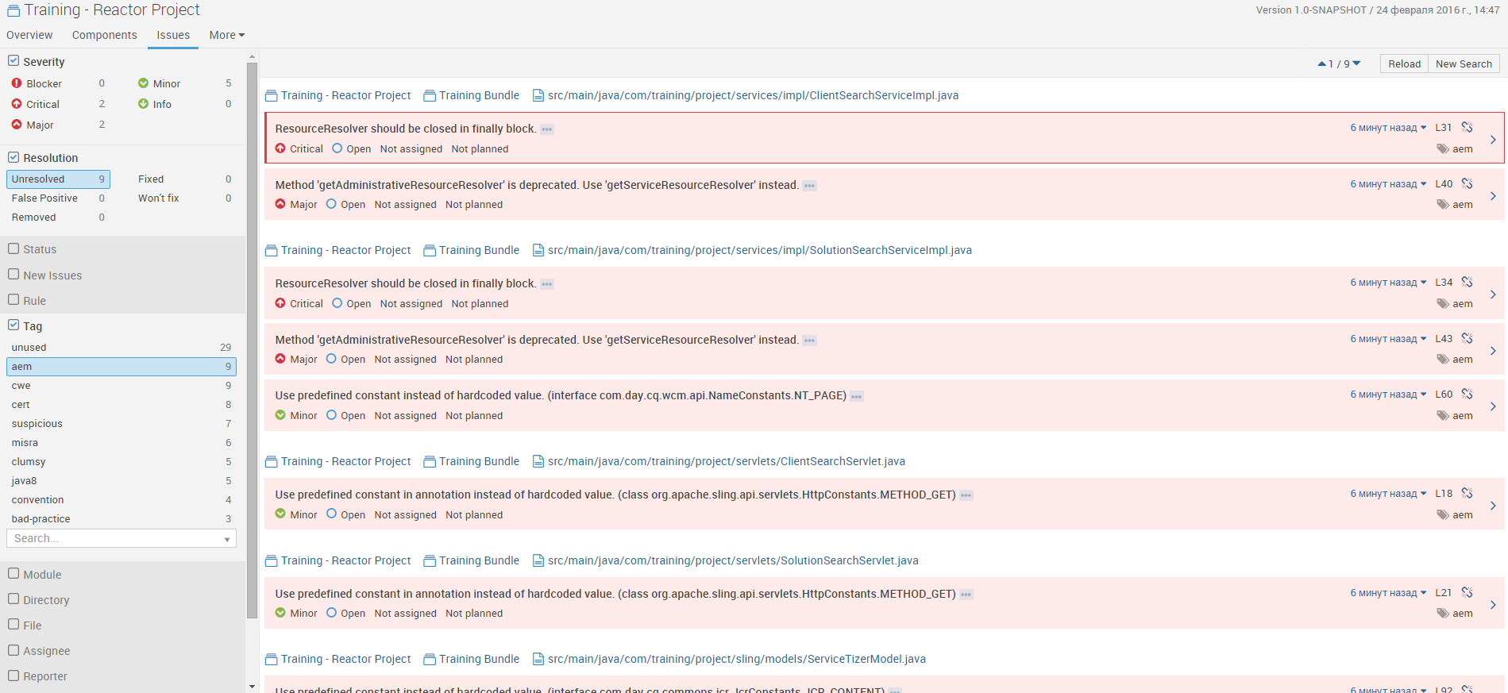
В том числе 9 по правилам AEM

Slide 20
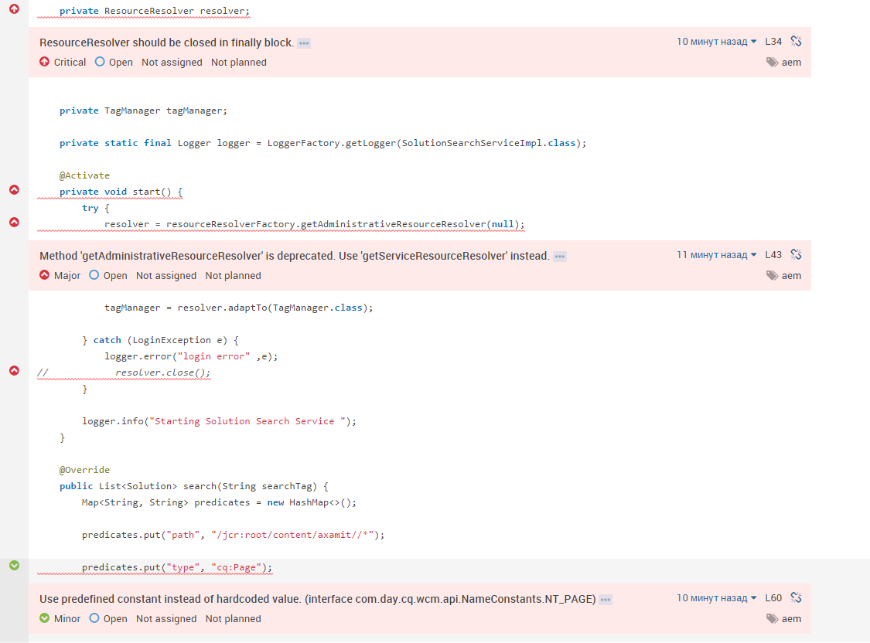
Примеры найденных проблем

Slide 21
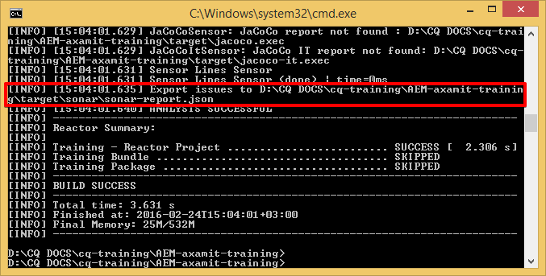
Использование плагина для Intellij Idea SonarQube IntelliJ Community Plugin github.com/sonar-intellij-plugin/sonar-intellij-plugin
Из корня проекта запускаем команду
mvn sonar:sonar -DskipTests=true -Dsonar.analysis.mode=incremental -Dsonar.host.url=http://localhost:9000
Из результата ее выполнения нам необходим путь к json с отчетом

Slide 22
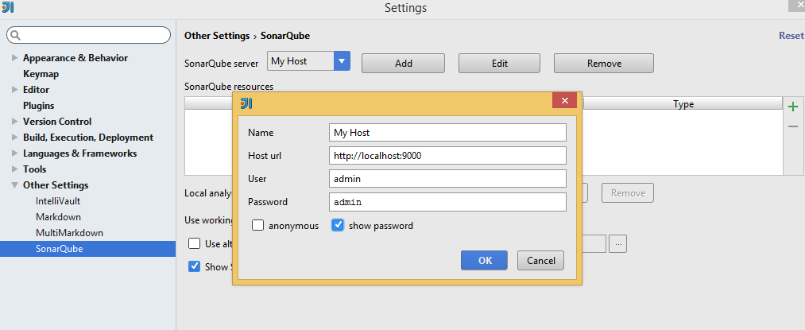
Настраиваем плагин
Добавляем хост

Slide 23
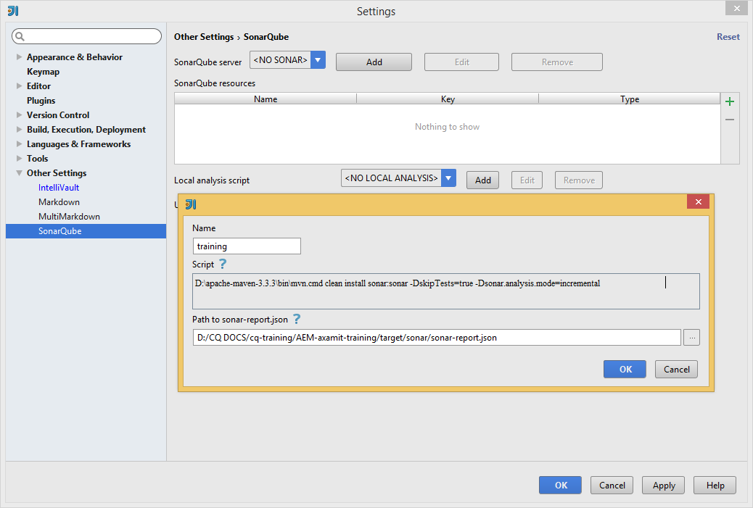
А также скрипт для локального анализа

Slide 24
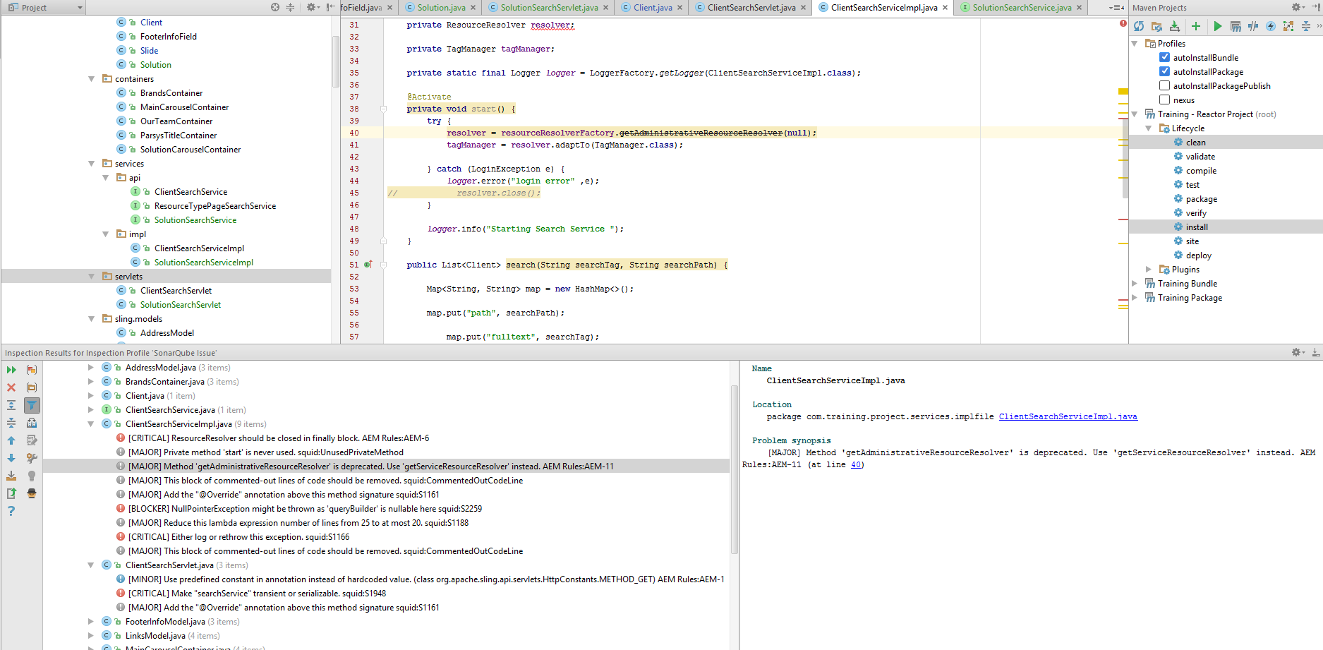
Запускаем анализ в Idea
Analyze – Run Inspection by Name – SonarQube

Slide 25
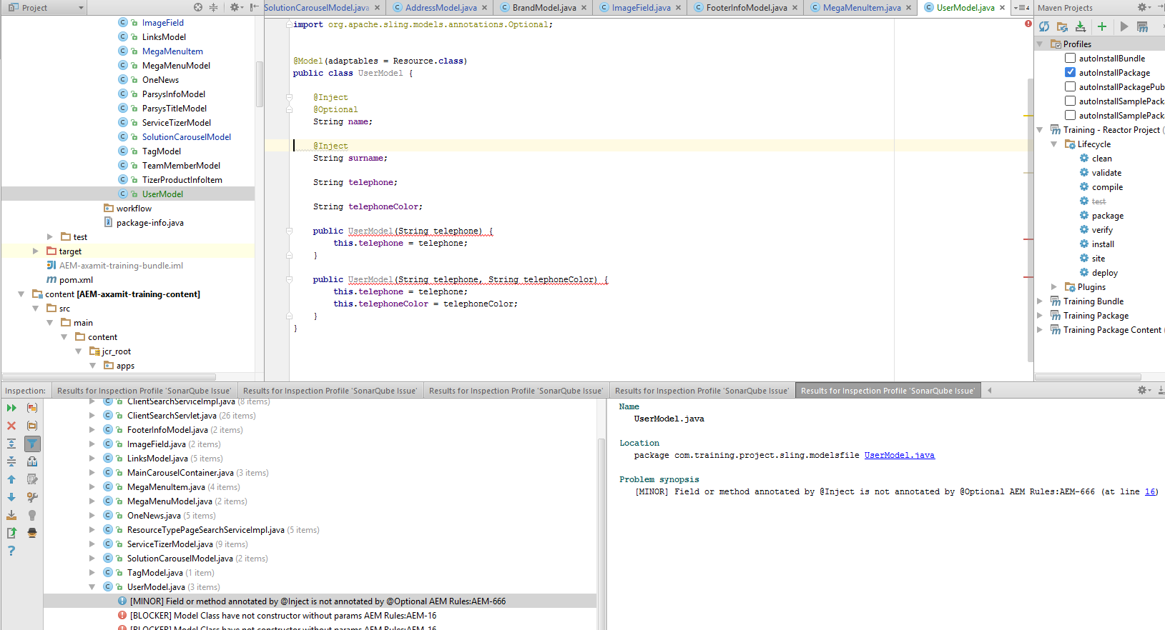

Slide 26
